Slide 1
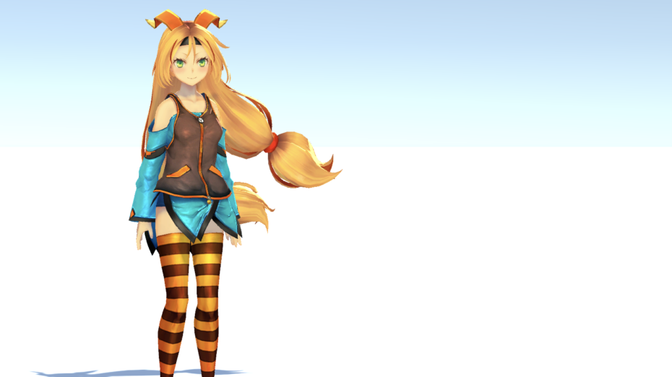
製作発表タイトル
RunUnity
製作者 高橋亮介
発表日 ２/１５

Slide 2
目次
１、ゲームジャンル、ゲームタイトル
２、ゲームの歩行性
３、セールスポイントやゲーム説明
４、工夫した点
５、今後実装予定

Slide 3
ゲームジャンル
３Dアクションゲーム
ゲームタイトル
RunUnity
１

Slide 4
ターゲットプラットフォーム
ターゲットプラットフォームとしては、気軽に短時間で誰でも出来るような操作性のゲームを作りたかったからです。
開発コンセプト
開発コンセプトとしては、バラエティー豊かなステージを実装していき誰でも気軽に出来るゲーム性にしていこうと思っております。
２

Slide 5
セールスポイント
セールスポイントとしては、まずはステージを増やし、今後スマホでもこのゲームをプレイ出来るようにし、外出先など少し待ち時間などができた時に誰でも簡単にやってもらえるゲーム性にしていこうと思っています。
ゲーム説明
ユニティちゃんが山奥に宝を求め探しに行くことがきっかけで色々な物や敵に追いかけれながら逃げながら宝を探すゲームです。
3

Slide 6
工夫した点
ステージのデザインやBGM、プレイ画面の見え方に時間をかけました。
出来るだけ臨場感が出るようにフリー音源から探し、岩に見立てたゲーム
オブジェクトのスフィアに岩が転がっている様なフリー音源を探し付けた
りしました。
ステージのデザインも
アセットストアからダウンロードした、木や岩のプレハブをゲームオブジェ
クトのプレーンの上に
設置し山奥くをイメージしながらプレハブを置きました。
４

Slide 7
今後実装予定
今後実装予定の内容としては、
ステージの追加
宝物の追加
スマホでのプレイ環境ができるようにする
追いかけてくるキャラクターの追加
ユニティちゃんのアニメーションの追加
5

